Slide 1
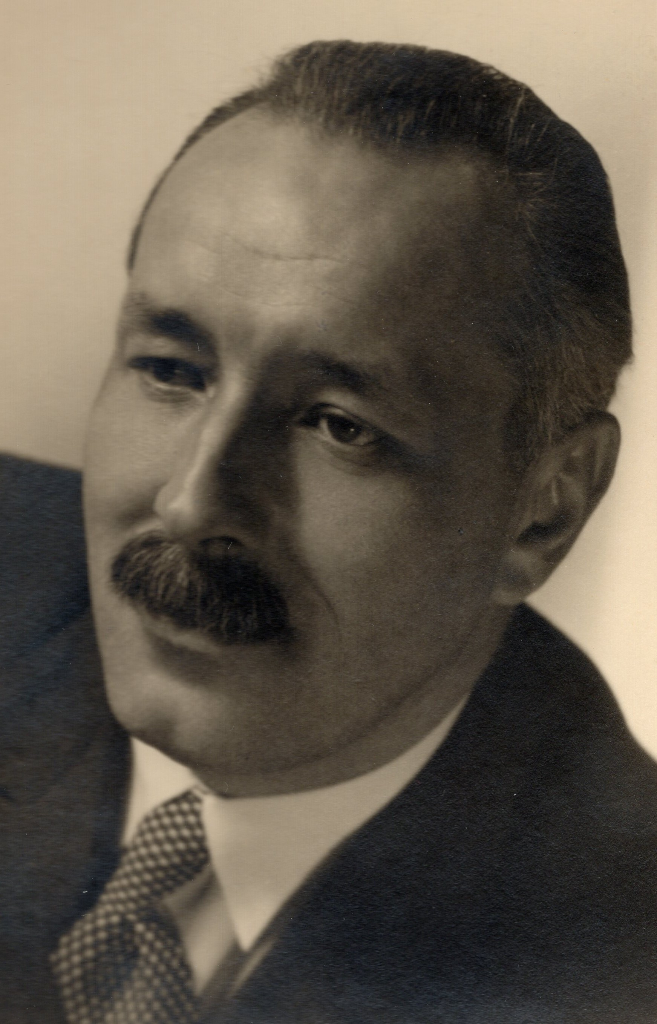
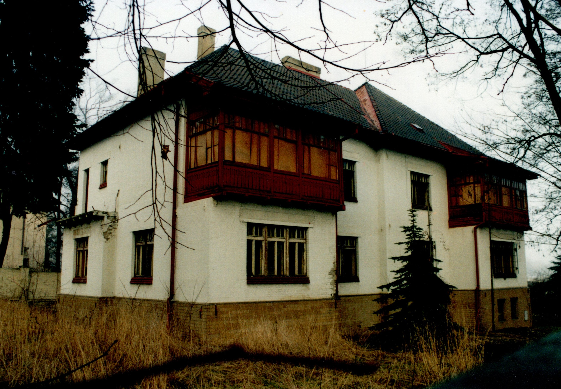
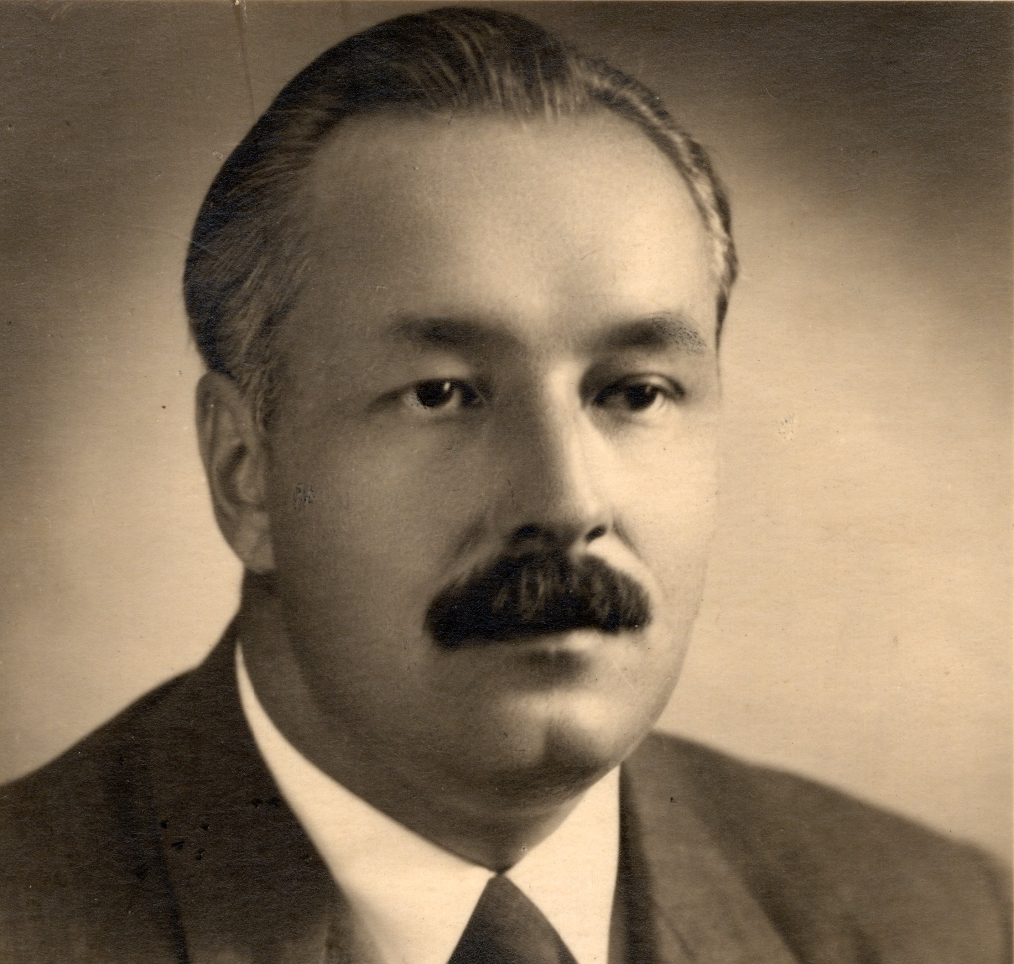
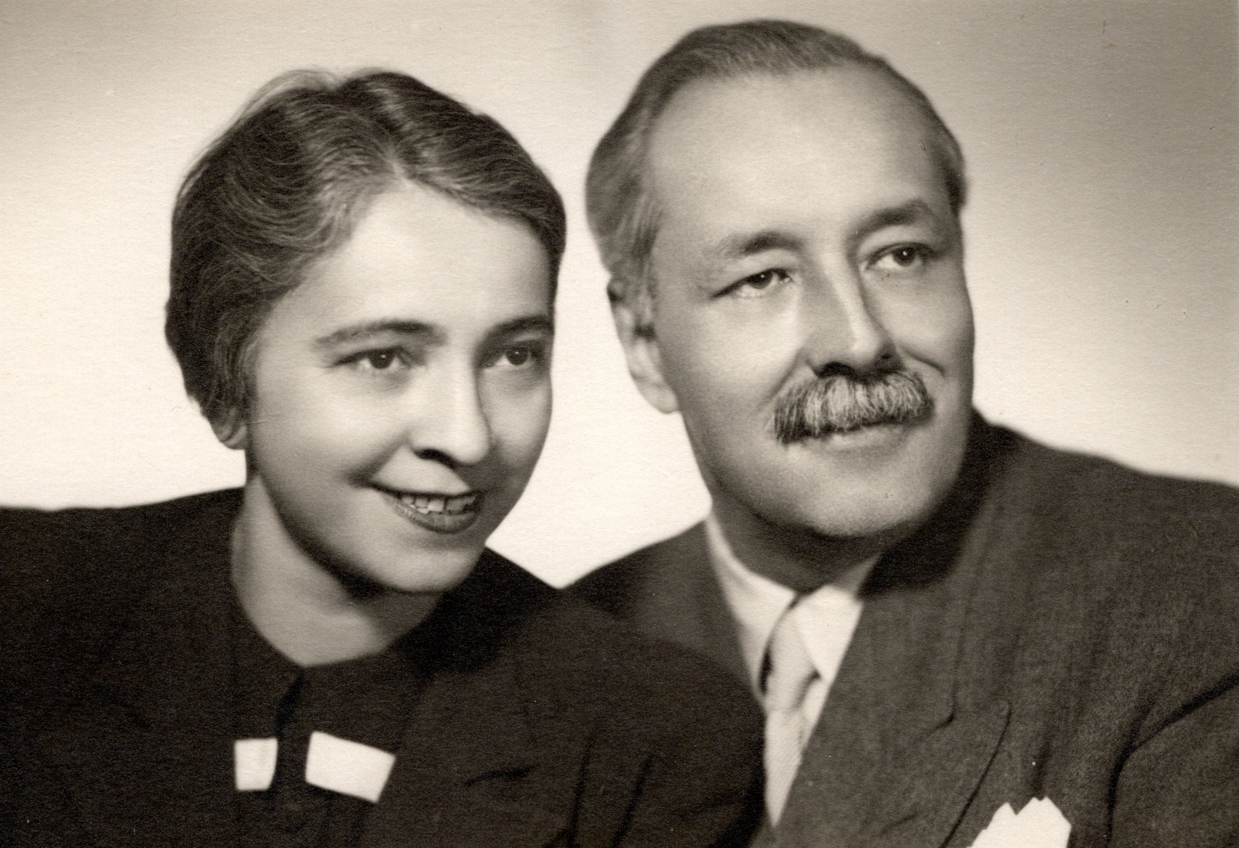
JUDr. Rudolf Černý (1902-1961)
náměstek ředitele Pražské železářské společnosti v Kladně

Slide 2
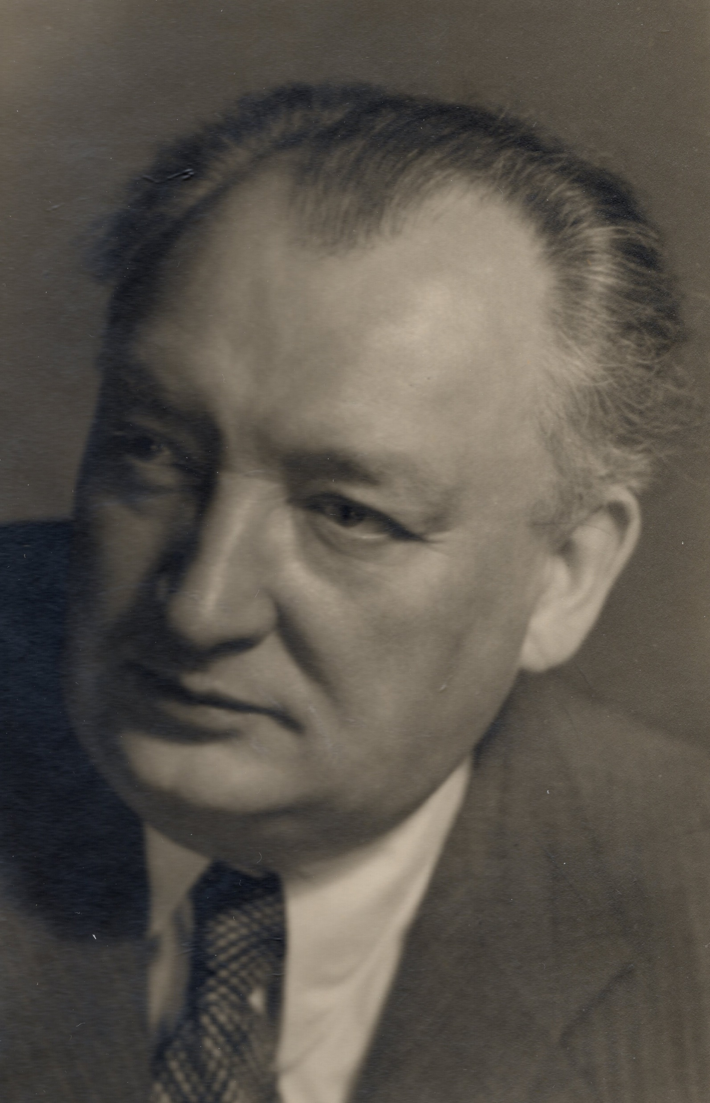
Ladislav Černý (1891-1975)
• významný český violista a pedagog, nejstarší bratr Rudolfa Černého
• absolvent pražské konzervatoře (1912) – housle a komorní hra
• 1919-1921 působení v Lublani – změna zaměření na violu
• 1920 spoluzakládá Pražské kvarteto (člen do r. 1966)
• 1922 setkání s P. Hindemithem – Violová sonáta č. 1 (op. 25)
• pedagog pražské konzervatoře (1940-1952)
• pedagog pražské HAMU od r. 1946 (docentem 1952-1958)
• průkopník koncertní violové hry a soudobé tvorby (české)

Slide 3
Smyčcový kvartet F dur (op. 182)

Slide 4
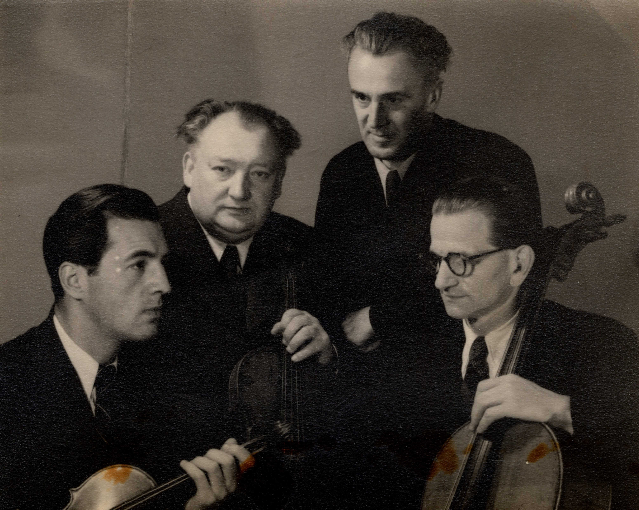
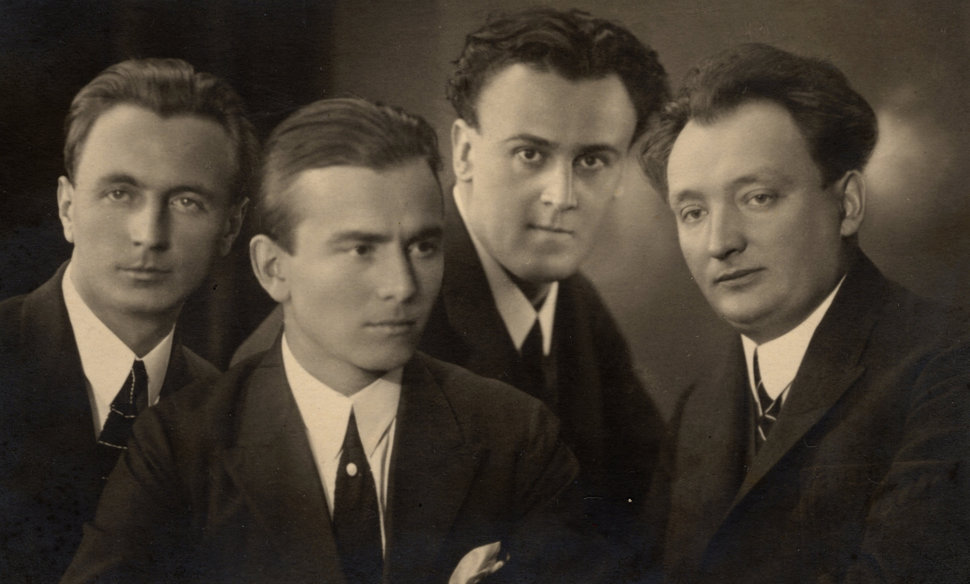
Smyčcový kvartet F dur (op. 182)
• první provedení: 27. března 1945 v Praze na koncertě sdružení „Přítomnost“
• Pražské kvarteto (Alexander Plocek, Herbert Berger, Ladislav Černý, Josef Šimandl)
• po premiéře Foerster nahradil původní osmitaktový závěr po 140. taktu 3. věty širší codou (takt 141-191), kterou zakončil reminiscencí na začátek úvodní věty

Slide 5

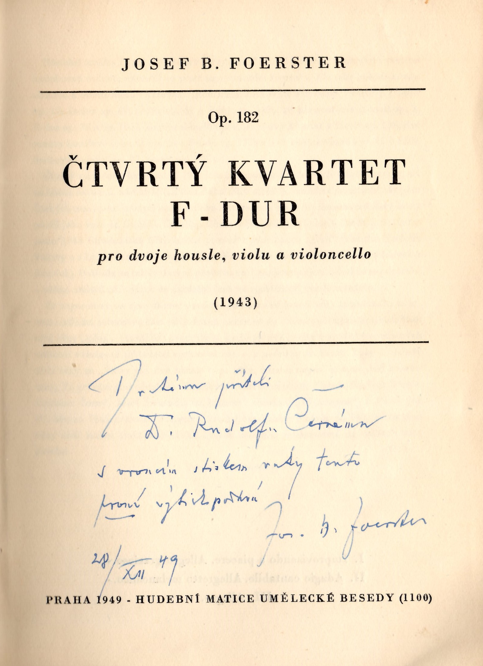
První vydání Smyčcového kvartetu F dur
1949 – Hudební matice Umělecké besedy, Praha

